Slide 1
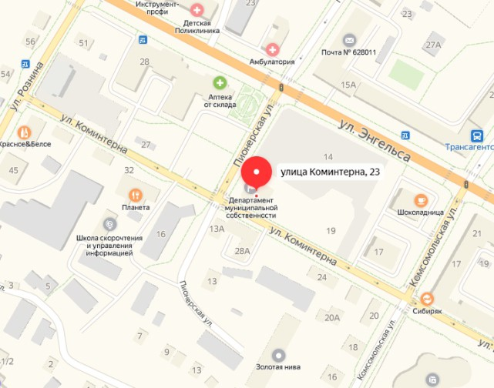
Бюджетное учреждение Ханты-Мансийского автономного округа – Югры
«Центр имущественных отношений»
Контактная информация БУ «Центр имущественных отношений»
Порядок, способ подачи, форма заявления об исправлении ошибок, допущенных при определении кадастровой стоимости размещены на сайте БУ «Центр имущественных отношений»: cio-hmao.ru/ Определение кадастровой стоимости / Услуги/ Рассмотрение заявлений об исправлении ошибок, допущенных при определении кадастровой стоимости.
Место нахождения:
628012, Ханты-Мансийский автономный округ - Югра, г. Ханты-Мансийск, ул. Коминтерна, 23 (приемная: 3 этаж, кабинет 31);
КАК ПОДАТЬ ЗАЯВЛЕНИЕ ОБ ИСПРАВЛЕНИИ ОШИБОК, ДОПУЩЕННЫХ ПРИ ОПРЕДЕЛЕНИИ КАДАСТРОВОЙ СТОИМОСТИ?
Телефон:
8 (3467) 37-89-84 доб. 1221 или 1222
отдел определения кадастровой стоимости,
отдел актуализации кадастровой стоимости
8 (3467) 32-38-04, 37-89-86 доб. 107 (приемная);
Электронная почта: fondim86@cio-hmao.ru
Сайт учреждения: https://cio-hmao.ru
Консультацию по вопросам исправления ошибок, допущенных при определении кадастровой стоимости, можно получить в БУ «Центр имущественных отношений» по телефону: 8 (3467) 37-89-84 доб. 1221 или 1222
СПРАВЕДЛИВАЯ КАДАСТРОВАЯ СТОИМОСТЬ -
СПРАВЕДЛИВЫЙ НАЛОГ

Slide 2
Заявление об исправлении ошибок, допущенных при определении кадастровой стоимости, может быть подано в течение пяти лет со дня внесения в Единый государственный реестр недвижимости сведений о соответствующей кадастровой стоимости.
Заявление об исправлении ошибок, допущенных при определении кадастровой стоимости должно соответствовать форме заявления, утвержденной приказом Росреестра от 6 августа 2020 года №П/0286.
Форма заявления об исправлении ошибок, допущенных при определении кадастровой стоимости, размещена на сайте БУ «Центр имущественных отношений»: cio-hmao.ru/ Определение кадастровой стоимости / Услуги/ Рассмотрение заявлений об исправлении ошибок, допущенных при определении кадастровой стоимости.
Способы направления заявления:
- лично в БУ «Центр имущественных отношений» (г. Ханты-Мансийск, ул. Коминтерна, д. 23, каб. 31 с пн. - пт. с 9:00 до 17:00, перерыв с 13:00 до 14:00);
- многофункциональные центры Ханты-Мансийского автономного округа - Югры;
- регистрируемым почтовым отправлением с уведомлением о вручении на адрес БУ «Центр имущественных отношений»: 628012, г. Ханты-Мансийск, ул. Коминтерна, д. 23, каб. 31;
- на электронный адрес БУ «Центр имущественных отношений»: fondim86@cio-hmao.ru;
- посредством Портала государственных и муниципальных услуг (функций) Ханты-Мансийского автономного округа – Югры http://86.gosuslugi.ru/pgu/.
Ошибками, допущенными при определении кадастровой стоимости, являются:
- несоответствие определения кадастровой стоимости положениям методических указаний о государственной кадастровой оценке;
- описка, опечатка, арифметическая ошибка или иная ошибка, повлиявшие на величину кадастровой стоимости одного или нескольких объектов недвижимости.
Заявление должно содержать:
- фамилию, имя и отчество (последнее - при наличии) физического лица, полное наименование юридического лица, номер телефона для связи с заявителем, почтовый адрес и адрес электронной почты (при наличии);
- кадастровый номер объекта недвижимости (объектов недвижимости);
- указание на содержание ошибок, допущенных при определении кадастровой стоимости, с указанием (при необходимости) номеров страниц (разделов) отчета, на которых находятся такие ошибки, а также обоснование отнесения соответствующих сведений, указанных в отчете, к ошибочным сведениям.
Ошибки, допущенные при определении кадастровой стоимости, повлиявшие на величину кадастровой стоимости одного объекта недвижимости, считаются единичными.
Ошибки, допущенные при определении кадастровой стоимости, повлиявшие на величину кадастровой стоимости нескольких объектов недвижимости, считаются системными.
Результат рассмотрения заявления об исправлении ошибок, допущенных при определении кадастровой стоимости, принятие одного из следующих решений:
1) об удовлетворении заявления и необходимости пересчета кадастровой стоимости в связи с наличием ошибок, допущенных при определении кадастровой стоимости;
2) об отказе в пересчете кадастровой стоимости, если наличие ошибок, допущенных при определении кадастровой стоимости, не выявлено.
Круг заявителей:
С заявлением об исправлении ошибок, допущенных при определении кадастровой стоимости, вправе обратиться любые юридические и физические лица, а также органы государственной власти и органы местного самоуправления.
Документы, прилагаемые к заявлению:
К заявлению об исправлении ошибок, допущенных при определении кадастровой стоимости, по желанию заявителя могут быть приложены документы, подтверждающие наличие указанных ошибок.
Срок рассмотрения заявления:
БУ «Центр имущественных отношений» рассматривает заявление об исправлении ошибок, допущенных при определении кадастровой стоимости: в течение тридцати календарных дней со дня его поступления.

